Slide 1
张择端《清明上河图》的几处很有意思的细节
中大附中 陶术

Slide 2
张择端《清明上河图》自问世以来，不但催生了无数仿作、摹品、衍生品，而且吸引了诸多宋史学者、美术史学者一次又一次的解读，对于研究中国社会史、生活史、民俗史、服装史、建筑史、交通史、商业史、广告史、城市史、造船史的学者来说，《清明上河图》也是一座不容错过、不可多得的史料富矿。

Slide 3
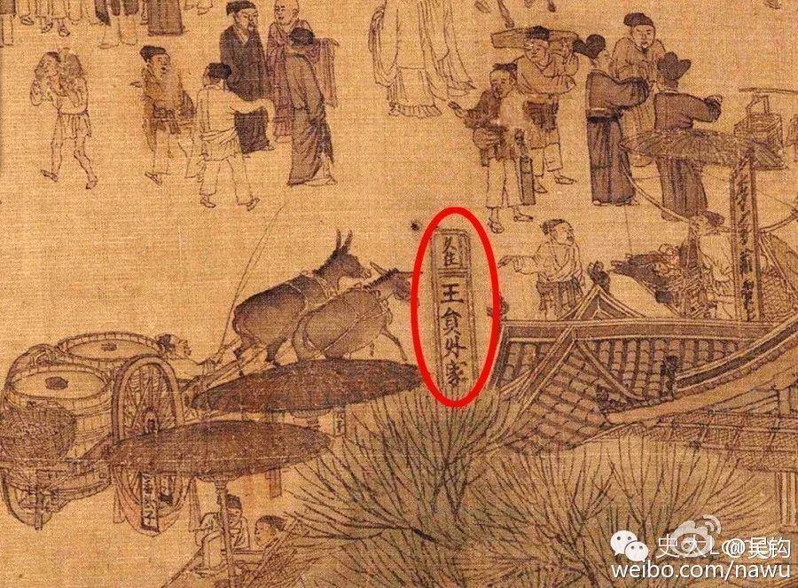
一、客店
看《清明上河图》，这些细节不容错过 这块“久住王员外家”的招牌，是做什么生意的？是宋朝的客店。
“久住”是宋时旅店业的常用语，这家旅店大概是一个王姓富户开设的，因此叫做“久住王员外家”。北宋汴京流动人口繁多，自然是客店如云。《东京梦华录》记载，汴梁“第三条甜水巷，以东熙熙楼客店，都下着数”。

Slide 4
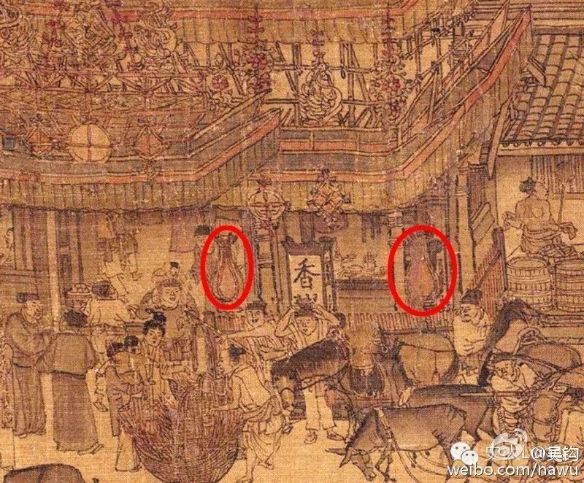
二、红栀子灯
看《清明上河图》，这些细节不容错过 这是“孙羊正店”挂着的红栀子灯。宋朝的酒店，门首通常都是悬挂着红栀子灯，以为标志。如果这红栀子灯不论晴雨都盖着竹叶编成的灯罩，则表示这家酒店还提供色情服务，有点类似于今日西方社会的“红灯区”。

Slide 5
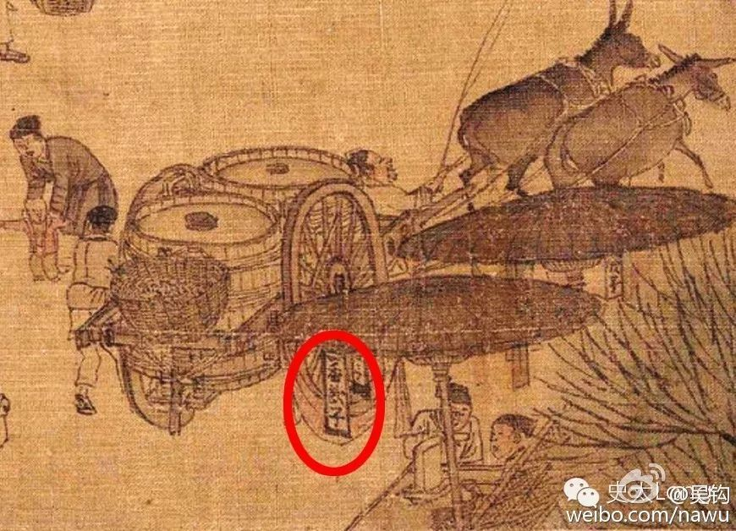
二、红栀子灯
看《清明上河图》，这些细节不容错过 这是“孙羊正店”挂着的红栀子灯。宋朝的酒店，门首通常都是悬挂着红栀子灯，以为标志。如果这红栀子灯不论晴雨都盖着竹叶编成的灯罩，则表示这家酒店还提供色情服务，有点类似于今日西方社会的“红灯区”。

Slide 6
三、香饮子
看《清明上河图》，这些细节不容错过 这个路边摊，挂着一个招牌，上写“香饮子”。“香饮子”是什么？就是饮料。宋人以喝饮料为时尚，市场上当然就有各色饮料出售。如果是六月天，还有冷饮消暑。《东京梦华录》说，六月时节，汴梁的“巷陌路口、桥门市进”都有人叫卖“冰雪凉水、荔枝膏”，“皆用青布伞，当街列床凳堆垛”。当然，那时候也不必担心有城管来踢摊、赶人。

Slide 7
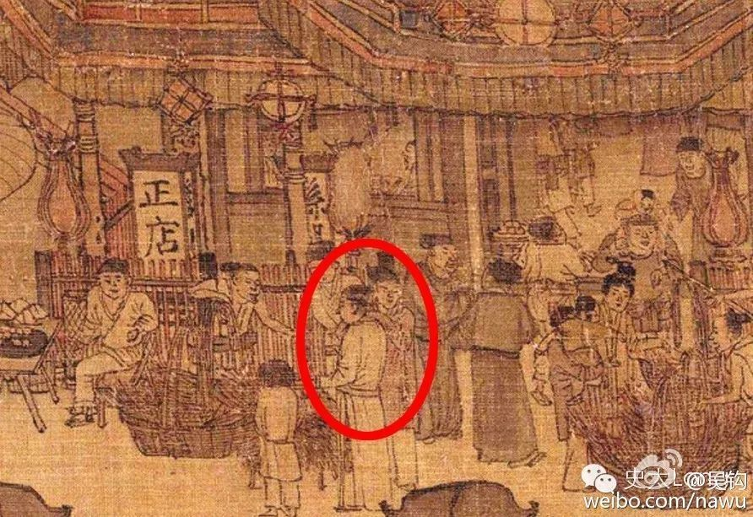
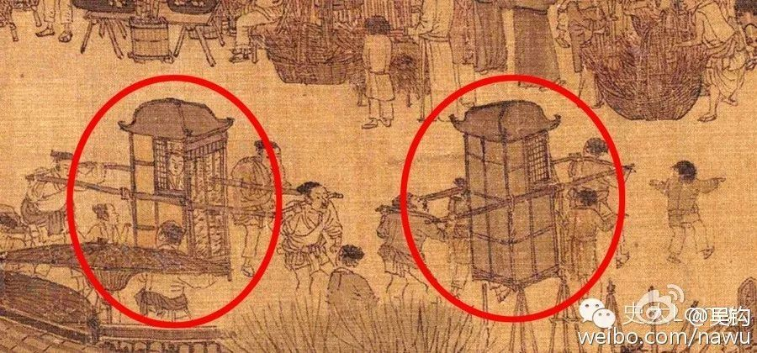
四、小夫妻
看《清明上河图》，这些细节不容错过 在“孙羊正店”大门前，有一对小夫妻正在买花，小娇妻亲昵地将她的胳膊搭到丈夫的肩膀上，跟现代情侣没啥区别。另有一首宋代民间女子写的诗词为证：“月满蓬壶灿烂灯，与郎携手至端门。”小夫妻出门看花灯，是手牵手的。从“孙羊正店”门口经过的一顶轿子，轿夫的眼睛盯着这对亲昵的小夫妻看，结果路都走弯了。

Slide 8
五、轿子
看《清明上河图》，这些细节不容错过 《清明上河图》上，乘驴、乘马的人比乘坐轿子的要多。宋人出行，习惯坐马，不习惯乘轿，《东京梦华录》说，“寻常出街市干事，稍似路远倦行，逐坊巷桥市，自有假赁鞍马者，不过百钱。”租马很方便。北宋士人以乘轿为耻，因为他们认为，轿子“以人代畜”，乃是对人的尊严的侮辱。他们不允许自己将他人当成牲口来使用。可见宋人的价值观，极富人道主义精神。

Slide 9
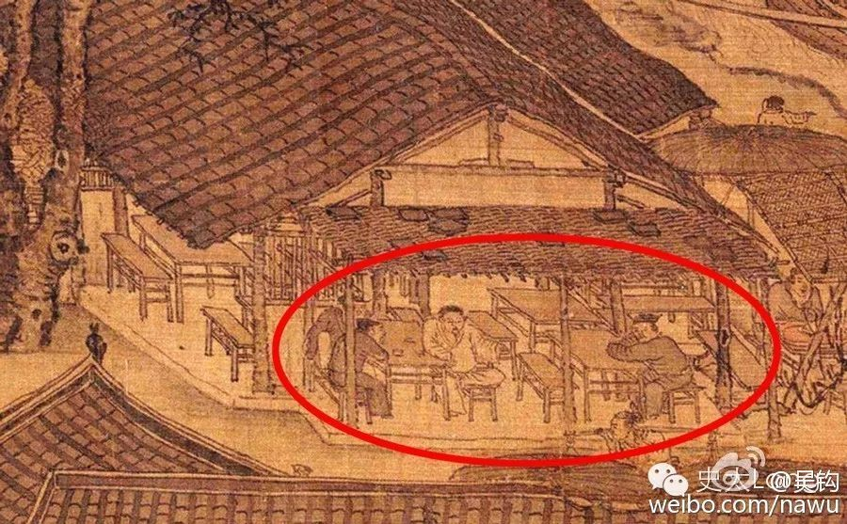
六、茶坊
看《清明上河图》，这些细节不容错过 这是汴河边的一间茶坊。就跟现代人爱喝咖啡一样，宋朝人爱饮茶，宋代城市中茶坊到处可见，如同今日的咖啡馆。这些茶坊名字非常有个性，如俞七郎茶坊、朱骷髅茶坊、郭四郎茶坊、张七相干茶坊、黄尖嘴蹴球茶坊、一窟鬼茶坊、大街车儿茶肆、蒋检阅茶肆。名字都起得很酷，很抓眼球，很有广告效应。

Slide 10
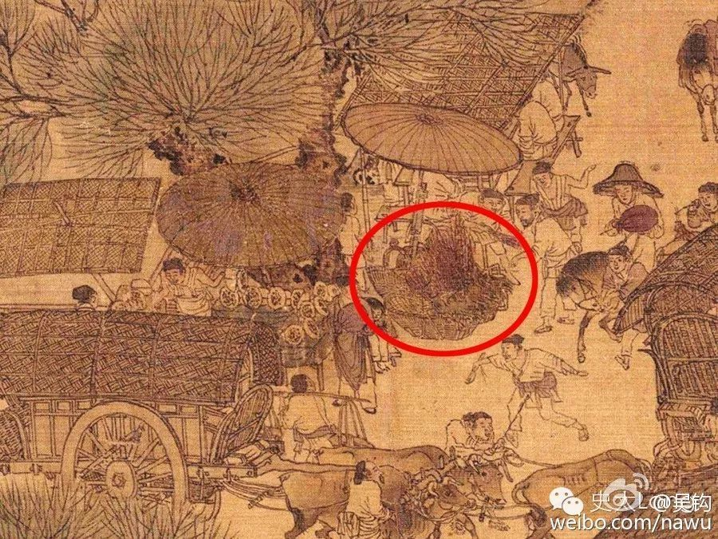
七、鲜花
看《清明上河图》，这些细节不容错过 这个小摊，看起来好像是在卖花。宋朝市民以插花为生活时尚，汴京的春天，“是月季春，万花烂漫，牡丹芍药，棠棣香木，种种上市，卖花者以马头竹篮铺开，歌叫之声，清奇可听”。今日的城市“小资”大概也莫过于此。

Slide 11
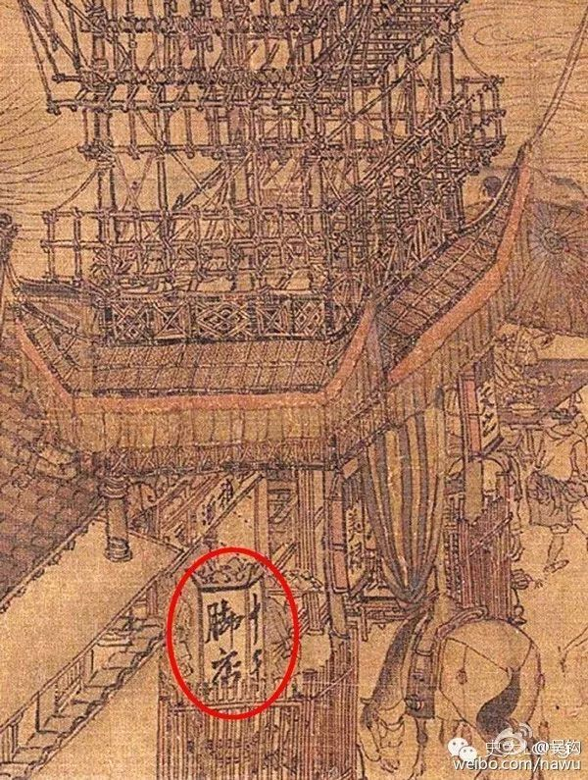
八、灯箱广告
看《清明上河图》，这些细节不容错过 虹桥附近的这家“脚店”，是一家酒店。门口设置了一个灯箱广告，上书“十千”、“脚店”四字。“十千”为美酒的代称，如唐诗有云：“新丰美酒斗十千，咸阳游侠多少年”。灯箱广告在现代商业社会不过是寻常事物，但许多人未必知道宋朝已出现了灯箱广告的形式。今日在日本、韩国一些地方，还保留着这种古老的广告，古香古色，别有风味。

Slide 12
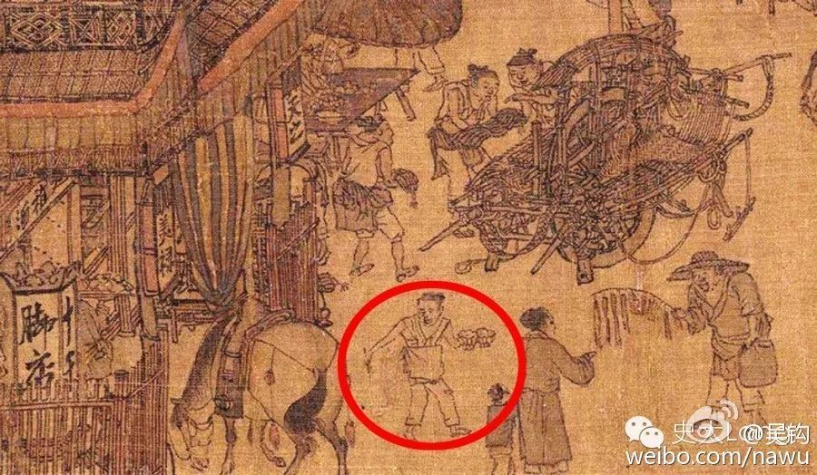
九、送外卖
看《清明上河图》，这些细节不容错过 这是酒店的伙计，不知正往谁家送外卖。—宋朝时候就有送外卖吗？没错，当时的饮食店已经开始提供“逐时施行索唤”“咄嗟可办”的快餐、叫餐服务了。汴京餐饮业极为发达，“市井经纪之家，往往只于市店旋买饮食，不置家蔬”。宋代都市的小白领、小商人，跟今日的城市白领一样，都不习惯在家做饭，而是下馆子或叫外卖。

Slide 13
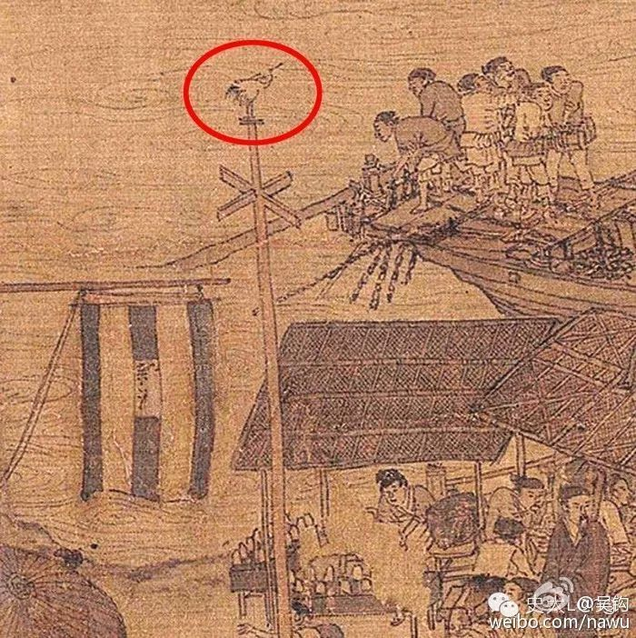
十、测风仪
看《清明上河图》，这些细节不容错过 在虹桥四角，立有四根木杆，每根木杆顶上都有一个鸟形之物。这是什么？这叫做“五两”，因为是五两重的鸡毛所制。它不是用来装饰的，而是古代的测风仪。只要看鸟头朝向哪个方向，便可知道风向。

Slide 14
张择端《清明上河图》自问世以来，不但催生了无数仿作、摹品、衍生品，而且吸引了诸多宋史学者、美术史学者一次又一次的解读，对于研究中国社会史、生活史、民俗史、服装史、建筑史、交通史、商业史、广告史、城市史、造船史的学者来说，《清明上河图》也是一座不容错过、不可多得的史料富矿。

Slide 15
《清明上河图》就如宋朝社会的一部“小百科全书”，从汴河上的舟楫往来，我们可以想见宋代汴河漕运的繁华；从市面中的酒旗招展，我们也可以想象北宋东京酒楼业的发达；《清明上河图》画出的毛驴与骡子比马匹多得多（图中马只有20匹，毛驴与骡子则有46头），亦是宋朝缺乏马匹的真实写照；想了解宋代城门构造、民居造型、桥梁结构、市民服饰的研究者，都可以从《清明上河图》找到最直观、真切的图像材料。
这正是《清明上河图》的魅力所在。

